Slide 1

Maias

Slide 2
Integrantes
Camila Gonçalves Nazareth
Lorena Cristina Barbosa de Araújo
Mateus Henrique Scarin
Pedro Henrique Esteves
Pedro Yuji Yashima
Tábata Buosi Rodrigues

Slide 3
Agenda
Definição
Cultura
História
Localização
Organização
Estudos
Economia
Decadência
Religião
Curiosidades

Slide 4
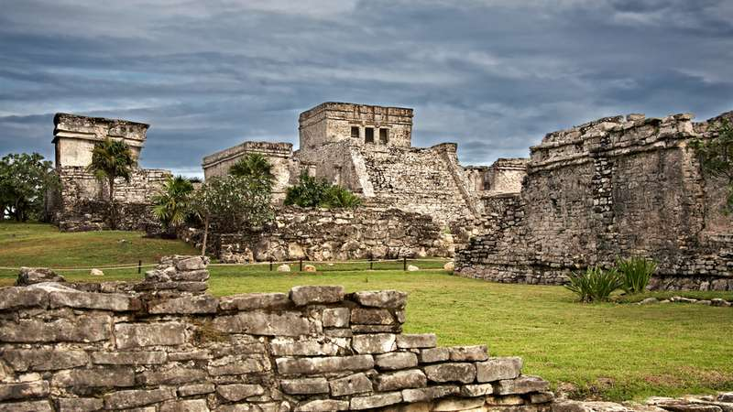
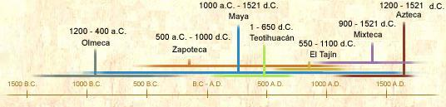
Definição
Habitantes da Mesoamérica;
Sofisticadas Civilizações;
Período Clássico.

Slide 5
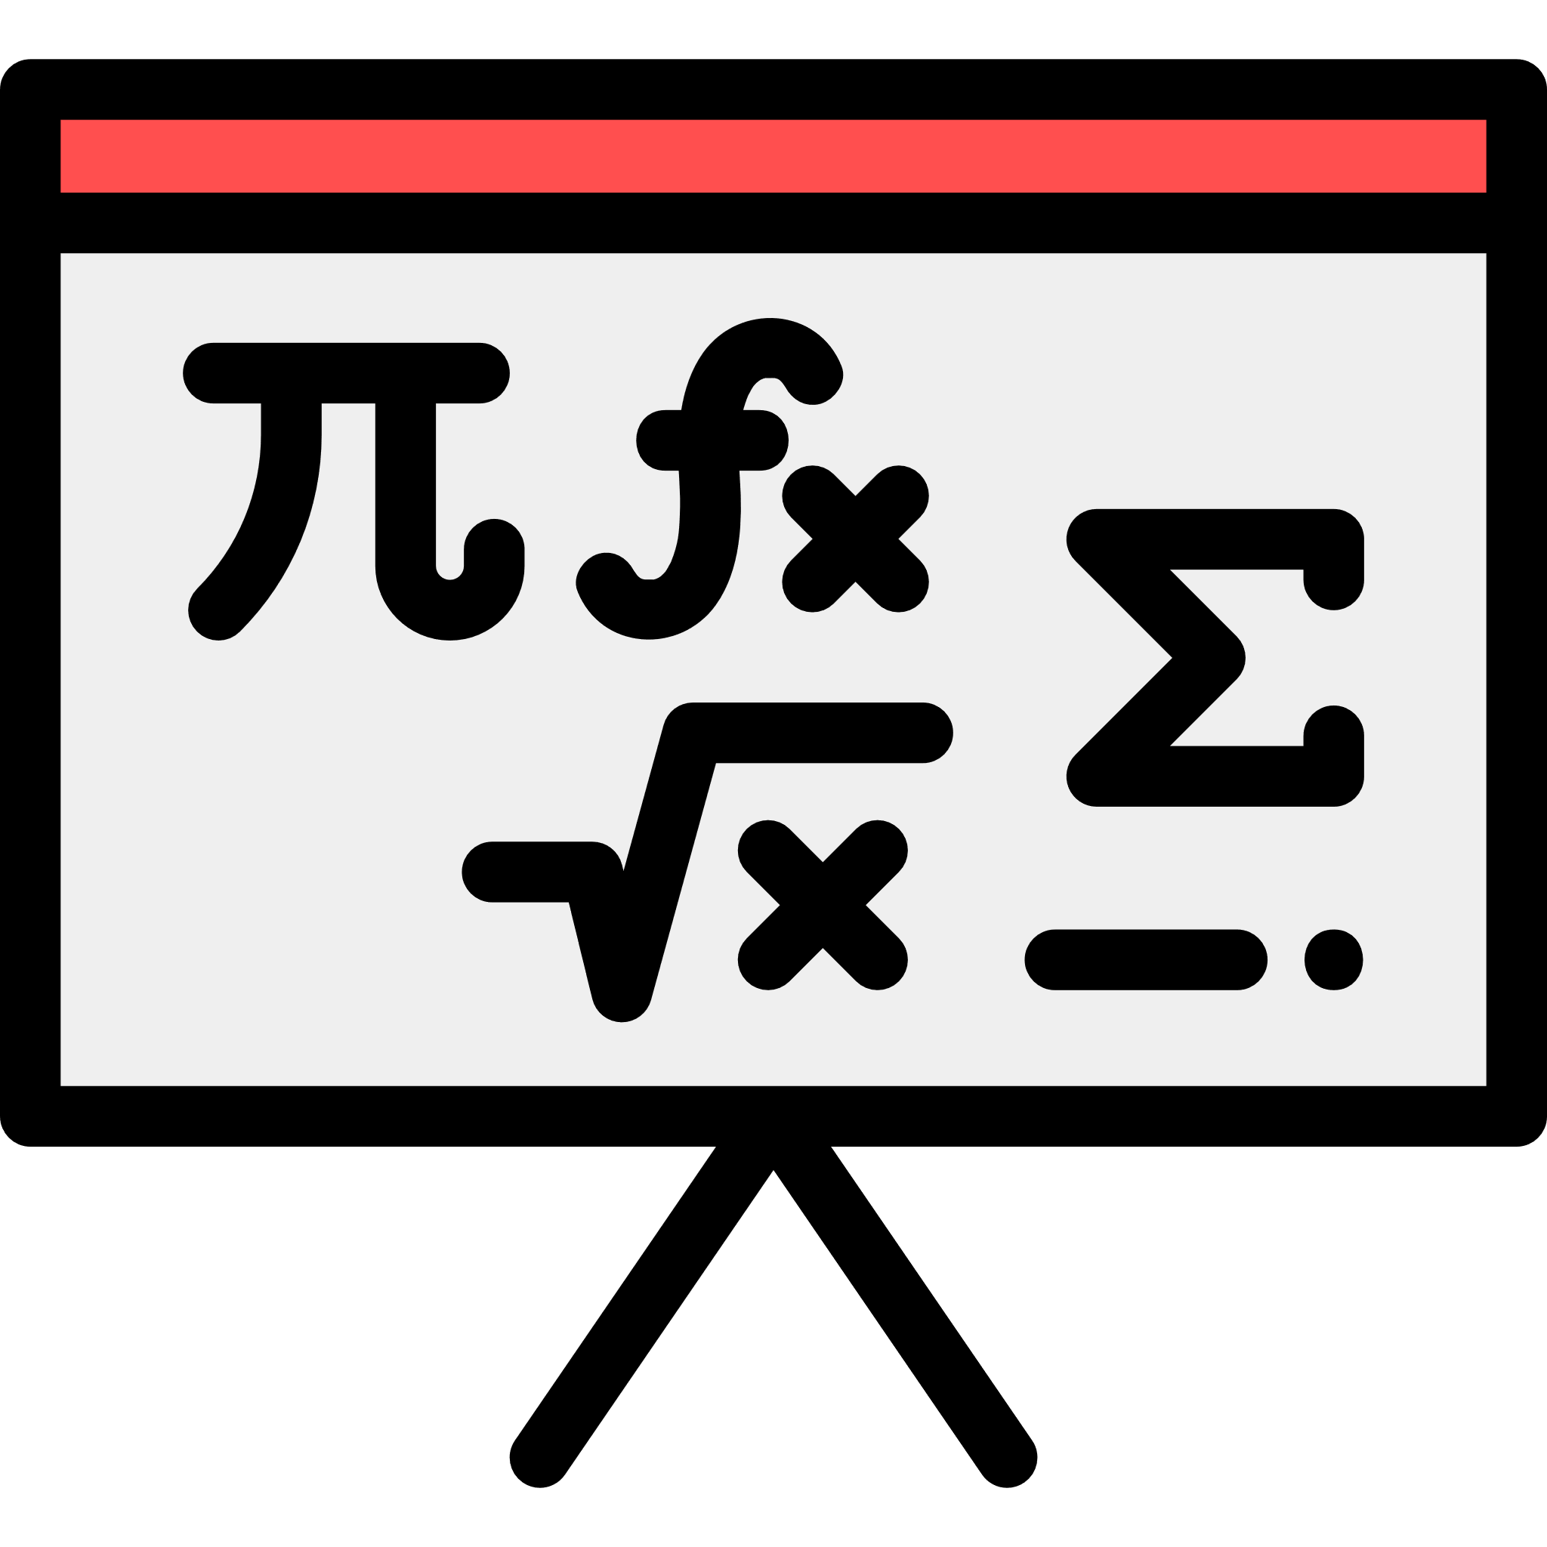
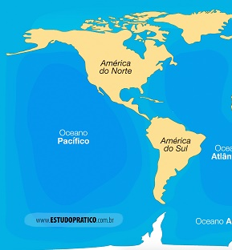


História
1800 a.C. região de Soconusco, na costa do Pacífico;
Apogeu por volta de 300 d.C. ;
Cidades-Estados
Realizavam trocas comerciais e intensas guerras;
Desenvolvimento da agricultura e de sistemas matemáticos, possibilitando grandes construções;

Slide 6
História
O declínio é um mistério, tendo algumas especulações:
Chegada dos colonizadores;
Fome;
Guerras;
Fatores Climáticos;
Existem descendentes dos Maias na atual região.

Slide 7
Organização
Não chegaram a construir um império unificado;
Organização descentralizada;
Cidades-estados + aldeias = unidades políticas independentes;
Autoridade e poder exercidos em nome de um deus;
Chefe de estado = halach vinic;
Conselho + conjunto de funcionários .

Slide 8

Organização
Orientavam os sacrifícios e oferendas realizadas durante as cerimônias religiosas
Chefe de Estado
Sacerdotes
Funcionários públicos
Camada social intermediária
Controlar os exércitos, fiscalizar a arrecadação de impostos e a aplicação das leis
Trabalhadores
Responsáveis pelo cultivo das terras e da construção das obras públicas
Artesãos e guerreiros que exerciam atividades importantes na manutenção das instituições e da economia maia
Obtidos por conquistas militares e o não pagamento de tributos
Escravos

Slide 9
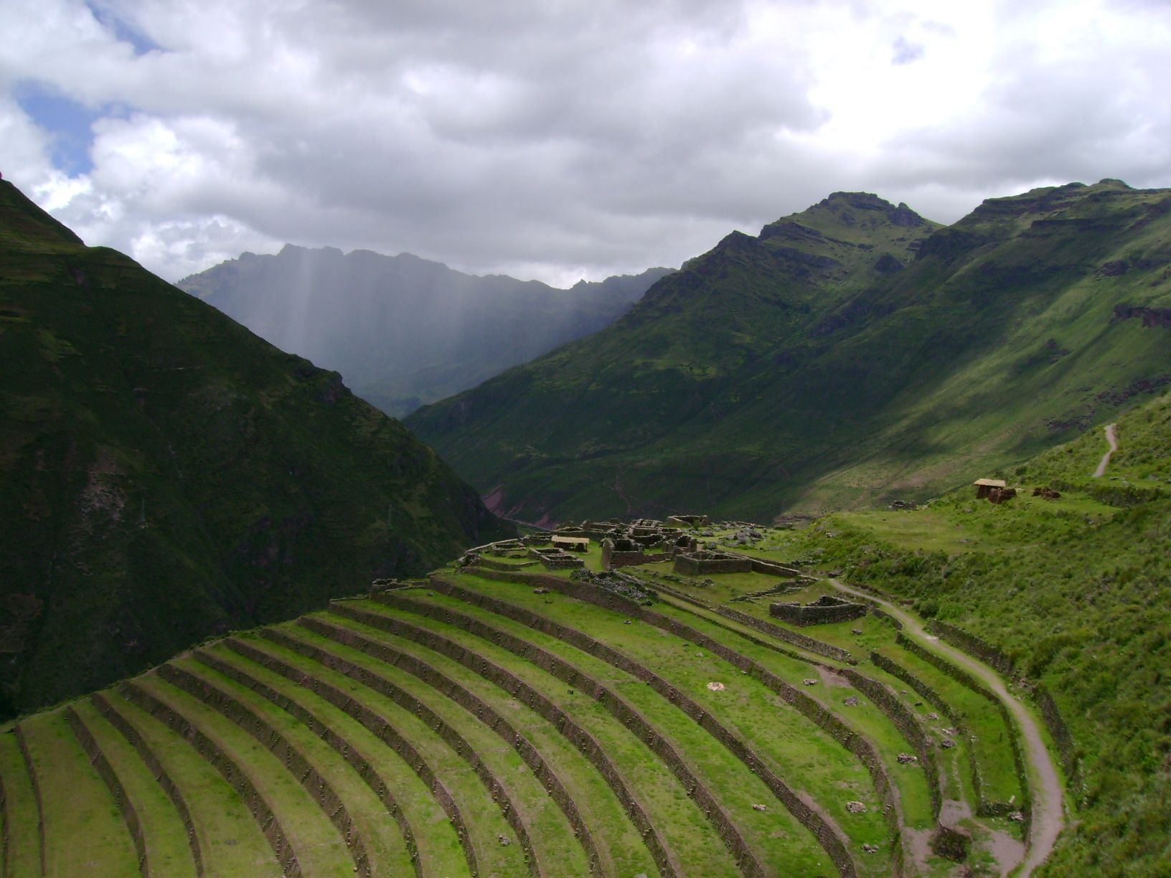



Economia
A base econômica era a agricultura:
Milho, algodão, tomate, cacau, batata e frutas;
Recursos naturais escassos;
Técnicas agrícolas:
Terraços;
Drenagem de pântanos;

Slide 10


Economia
Irrigação;
Destruição de florestas tropicais;
Atividades comerciais;
Comércio dinamizado:
Jade, plumas, tecidos, cerâmicas, mel, cacau e escravos;
Domesticavam perus e abelhas.

Slide 11
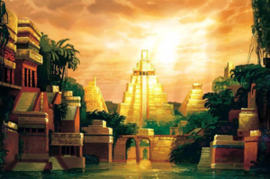
Religião
Politeístas:
Acreditavam em mais de um deus;
Tamoanchan:
Local sagrado onde os deuses habitavam, paraíso mitológico;
Acontecimentos regidos por forças espirituais + poderes dos ancestrais;
Locais da natureza = locais sagrados;
EX: Cavernas eram portas para o mundo sobrenatural, onde eram realizados rituais;

Slide 12


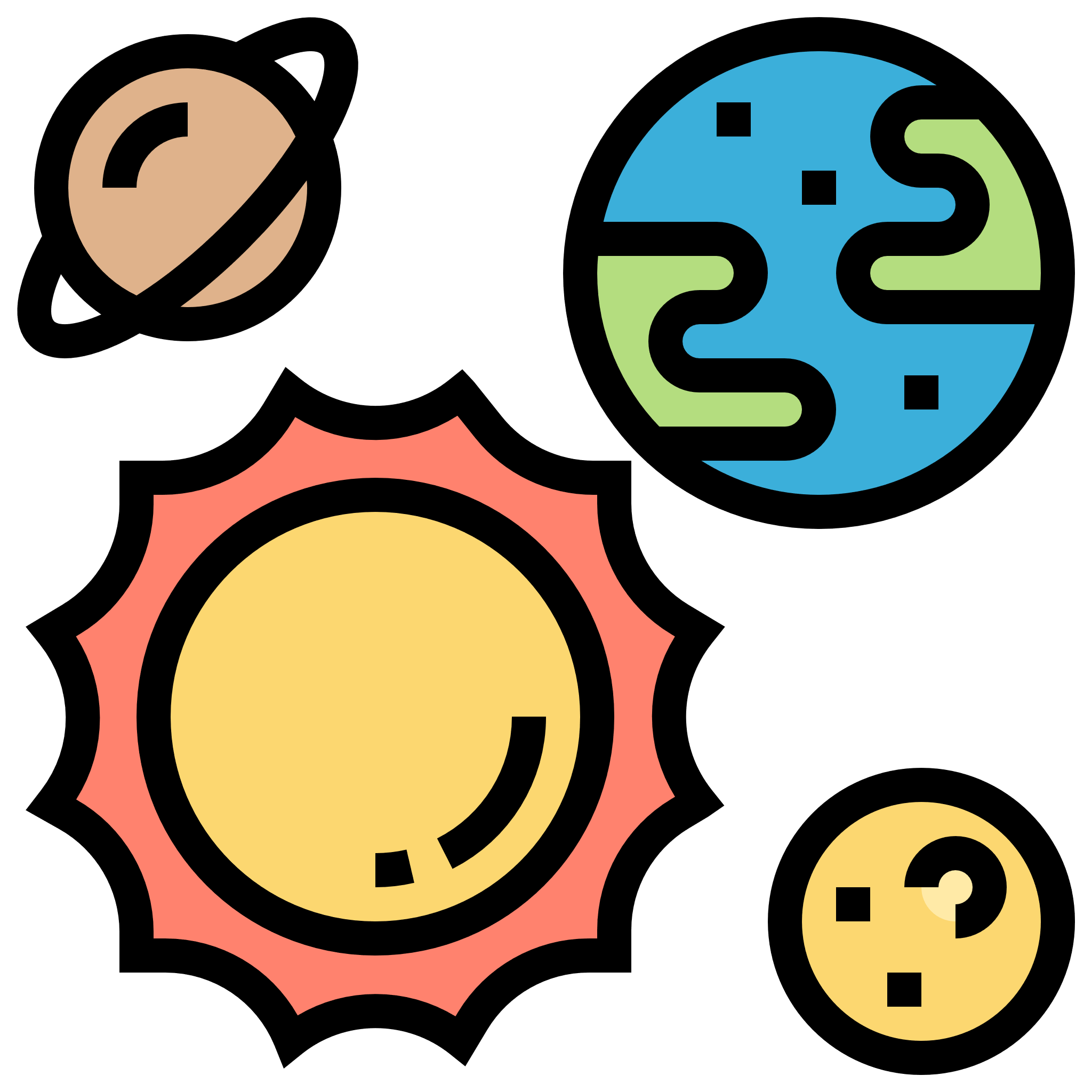
Religião
Sacrifícios humanos eram importantes;
Garantiam o funcionamento do universo;
Sacrificavam prisioneiros de guerras e voluntários;
Milícias para aprisionar grandes guerreiros de cidades vizinhas;
Rituais bastante violentos:
Principalmente decapitação ou a retirada do coração enquanto a pessoa estivesse viva;
Consumo de substâncias alucinógenas
EX: Balche
Rituais de transe eram restritos à elite;

Slide 13
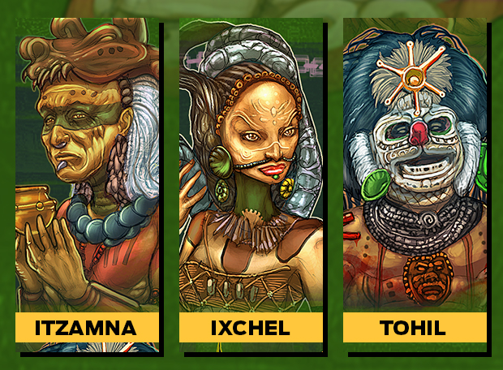
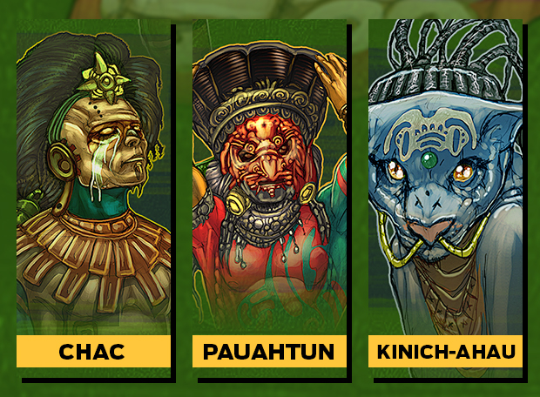
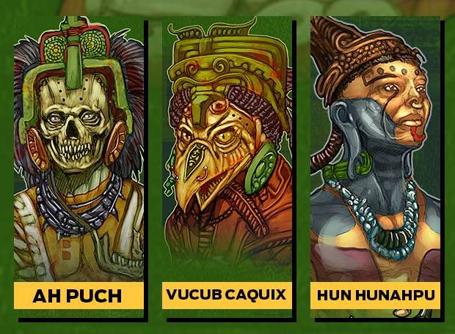
Religião
Deuses mais citados:
Itzamná – deus criador do Universo;
Ix Xhel – a senhora do arco-íris;
Kinich Ahau – deus Sol;
Hunab Ku e Chac – entendidos como outras manifestações de Itzamná.

Slide 14


Cultura
Grande valor de informação cultural;
Diversos materiais;
Importantes ferramentas do poder político.

Slide 15
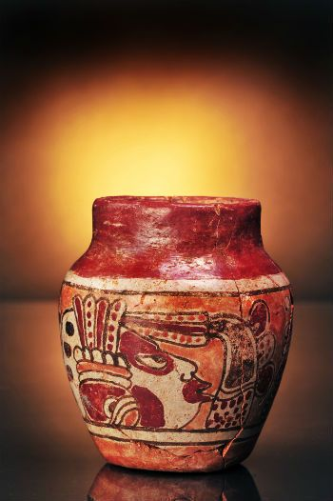
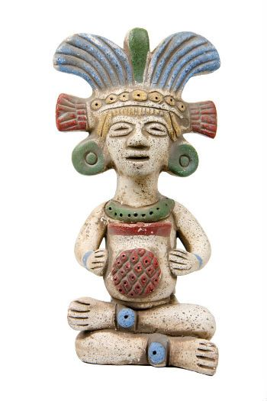
Cultura
Escultura Maia em Terracota
Vaso com Pintura Maia

Slide 16
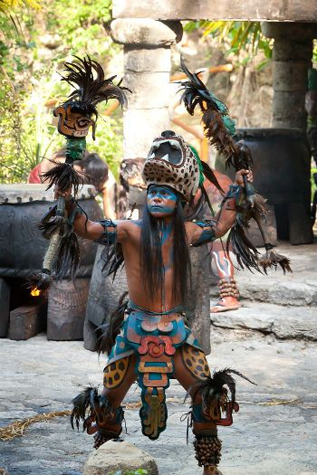
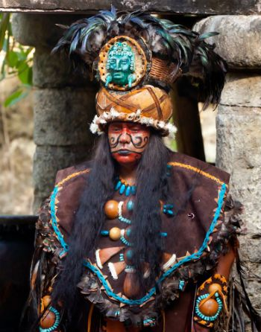
Cultura
Representação da antiga Dança da Coruja
Representação de Vestimenta Maia

Slide 17
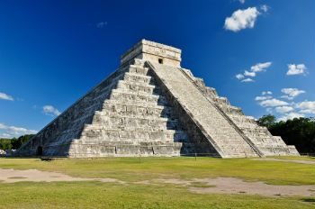
Cultura
Cidade Arqueológica de Palenque, México

Slide 18
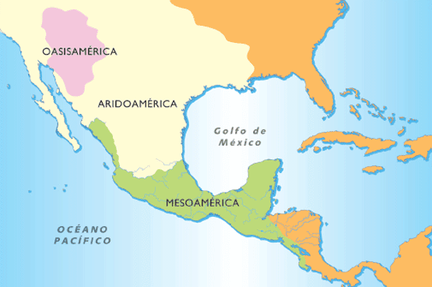
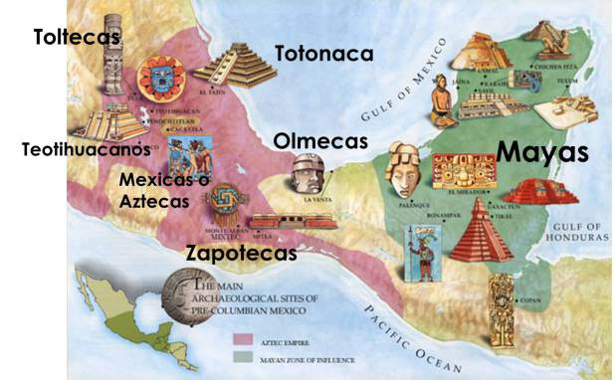
Localização
Antigamente
Localizavam-se na Península de Yucatán (mesoamérica);
Chegaram a ocupar parte da atual América Central:
Honduras;
El Salvador;
Guatemala e
Belize.

Slide 19
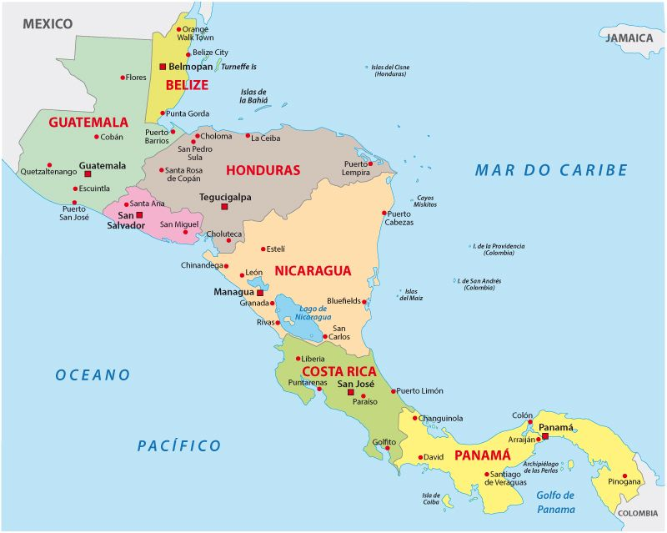
Localização
Atualmente
Americanos do sul do México e da América Central setentrional;
No início do século XXI, região habitada por 6 milhões de maias.
Maias contemporâneos encontram-se em:
Yucatán, Campeche, Quintana Roo e Chiapas, e nos países da América Central Belize, Guatemala, e nas regiões ocidentais de Honduras e El Salvador.

Slide 20
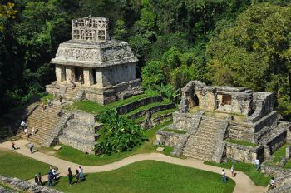
Localização
Urbanismo Maia
Grande e elaborada infraestrutura;
Urbana, avenidas, calçadas, habitações, áreas de lazer, estádios, praças, etc. ;
Principal centro da civilização maia é a "cidade templo“;
Também conhecida como cidade arqueológica.
Cidade Arqueológica de Palenque, México

Slide 21
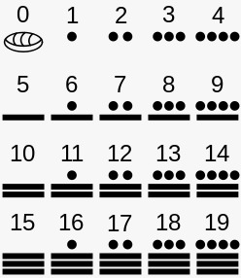
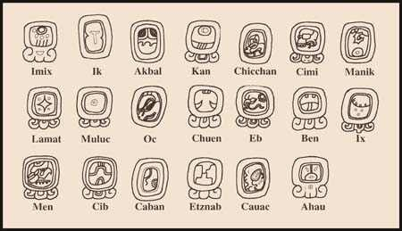

Estudos
Arquitetura;
Matemática;
Sistema de escrita;
Astronomia.

Slide 22


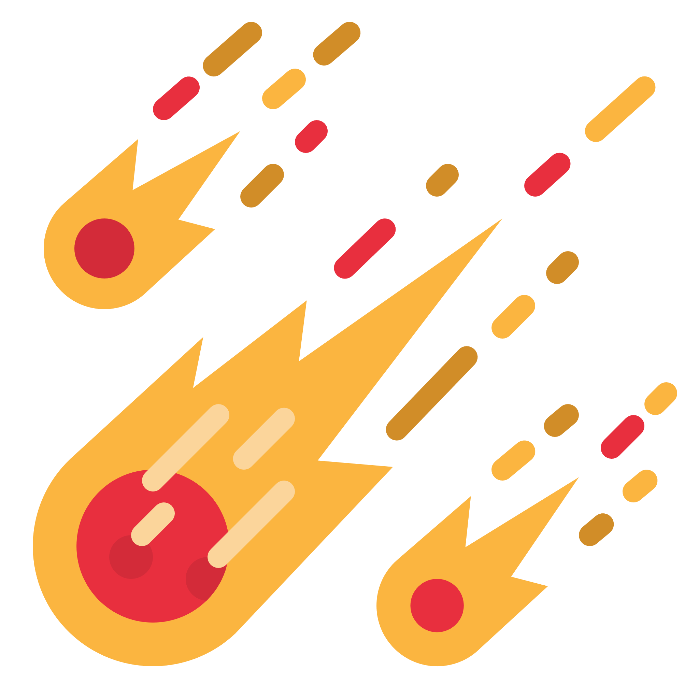

Decadência
A falta de alimentos;
Superpopulação;
Esgotamento da terra;
Guerras;
Desastres naturais;
Doenças.

Slide 23
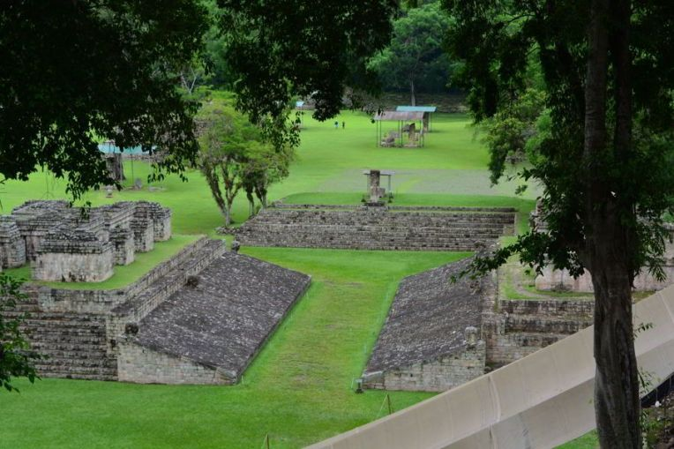

Curiosidades
Desenvolveram um jogo de bola muito parecido com o futebol

Slide 24

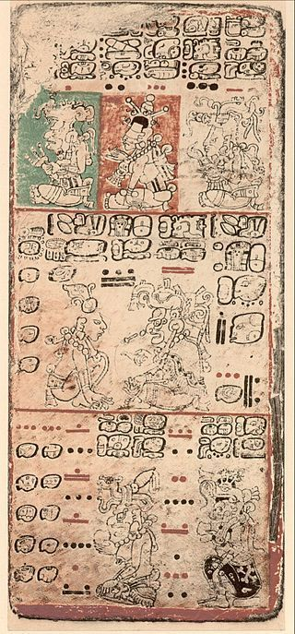
Curiosidades
Escreviam livros
Conhecimentos astronômicos

Slide 25
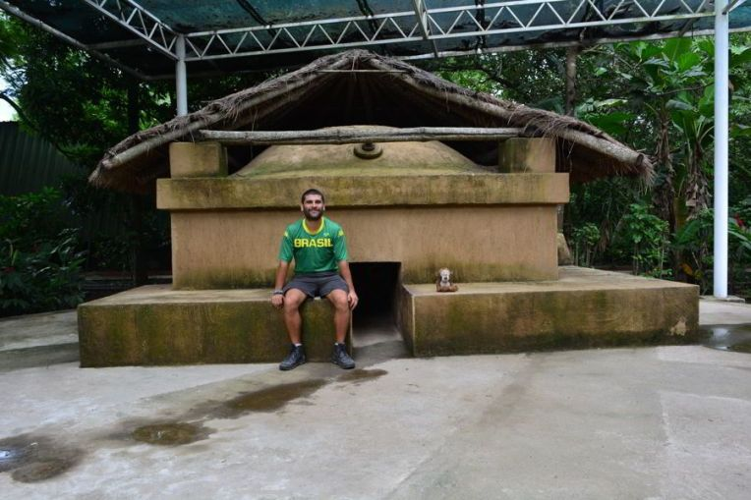
Curiosidades
Saunas
Réplica de uma sauna maia em Joya de Cerén, El Salvador.

Slide 26
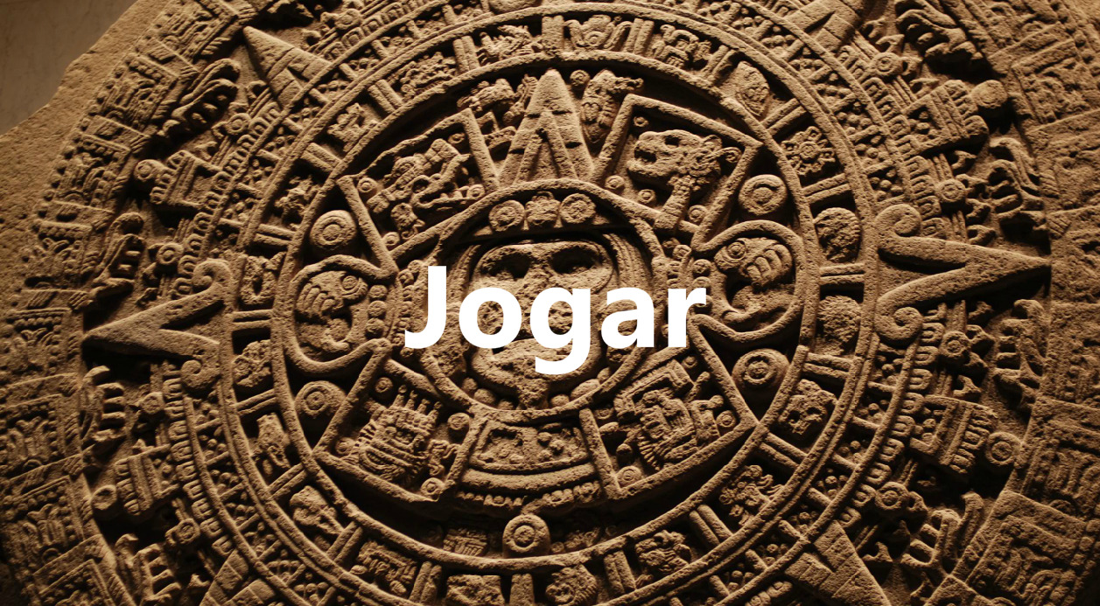
Quiz

Slide 27
Referências
https://querobolsa.com.br/enem/historia-geral/maias-incas-e-astecas
https://www.sohistoria.com.br/ef2/maias/
http://mundosemfim.com/10-curiosidades-impressionantes-sobre-civilizacao-maia/
https://hypescience.com/21479-10-incriveis-fatos-sobre-a-civilizacao-maia/
https://www.historiadomundo.com.br/maia
https://www.historiadomundo.com.br/maia/destruicao-dos-maias.htm
https://veja.abril.com.br/ciencia/fim-do-imperio-maia-foi-soma-de-mudancas-climaticas-desmatamento-e-colapso-do-comercio/#:~:text=H%C3%A1%20cerca%20de%201.300%20anos,dos%20grandes%20mist%C3%A9rios%20da%20arqueologia
https://brasilescola.uol.com.br/historia-da-america/maias-economia-sociedade.htm#:~:text=A%20sociedade%20maia%20tinha%20uma,pol%C3%ADtico%20entre%20diversas%20cidades%2DEstado.&text=Logo%20abaixo%2C%20na%20pir%C3%A2mide%20social,uma%20ampla%20camada%20social%20intermedi%C3%A1ria

